Slide 1
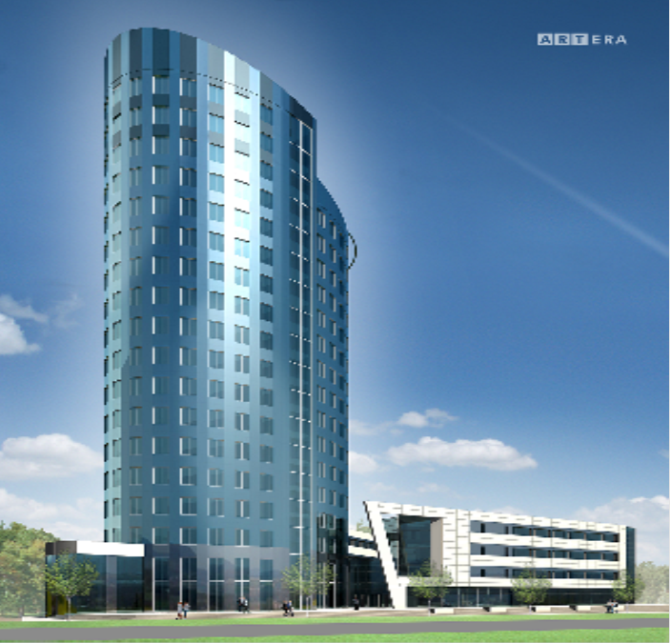
Moravská vysoká škola
Olomouc, o.p.s.

Slide 2
OBČANSKÉ PRÁVO
Zásady soukromého práva

Slide 3
Zásady soukromého práva
Zásada = základní hodnotový soud, který podstatně ovlivňuje dotčenou právní materii. Určité východisko právní úpravy.
upraveny v obecné části občanského zákoníku v hlavě I (psané + nepsané)
Funkce zásad: poznávací (poznání významu, smyslu, účelu normy), interpretační, aplikační, tvorba práva

Slide 4
Zásady soukromého práva
§ 3 odst. 2 -> soukromé právo spočívá zejména na zásadách, že
a) každý má právo na ochranu svého života a zdraví, jakož i svobody, cti, důstojnosti a soukromí,
b) rodina, rodičovství a manželství požívají zvláštní zákonné ochrany,
c) nikdo nesmí pro nedostatek věku, rozumu nebo pro závislost svého postavení utrpět nedůvodnou újmu; nikdo však také nesmí bezdůvodně těžit z vlastní neschopnosti k újmě druhých,
d) daný slib zavazuje a smlouvy mají být splněny,
e) vlastnické právo je chráněno zákonem a jen zákon může stanovit, jak vlastnické právo vzniká a zaniká, a že
f) nikomu nelze odepřít, co mu po právu náleží.

Slide 5
Zásada autonomie vůle
Přímý výraz svobody jedince: možnost dle své vůle uspořádat své záležitosti
Projevy: Svoboda učinit určitý úkon (X smluvní přímus)
Svoboda volby adresáta
Svoboda volby obsahu (srov. dispozitivnost norem občanského práva)

Slide 6
Zásada autonomie vůle
§ 1 odst. 2 NOZ: „Nezakazuje-li to zákon výslovně, mohou si osoby ujednat práva a povinnosti odchylně od zákona; zakázána jsou ujednání porušující dobré mravy, veřejný pořádek a právo týkající se postavení osob, včetně práva na ochranu osobnosti.“
Základní kategorie:
Dobré mravy
II.ÚS 249/97 "Dobré mravy" jsou souhrnem etických, obecně zachovávaných a uznávaných zásad, jejichž dodržování je mnohdy zajišťováno i právními normami tak, aby každé jednání bylo v souladu s obecnými morálními zásadami demokratické společnosti.
Veřejný pořádek:
základní pravidla společnosti, na kterých je třeba trvat, tj. které nelze přiřadit svobodné dispozici jednotlivců

Slide 7
Zásada poctivosti
§ 6
(1) Každý má povinnost jednat v právním styku poctivě.
(2) Nikdo nesmí těžit ze svého nepoctivého nebo protiprávního činu. Nikdo nesmí těžit ani z protiprávního stavu, který vyvolal nebo nad kterým má kontrolu.
X poctivost nutno odlišovat od dobré víry (bona fide) = subjektivní přesvědčení jednajícího subjektu o souladnosti jeho postupu s právem
X poctivost je založena na objektivním měřítku
§ 7 Má se za to, že ten, kdo jednal určitým způsobem, jednal poctivě a v dobré víře -> vyvratitelná právní domněnka

Slide 8
Zákaz zneužití práva
Zneužití práva: užití práva v rozporu s jeho účelem
= z bezpráví nevznikne právo - jestliže někdo jedná protiprávně,
nemůže mu spravedlivě vzniknout nějaké právo
Šikana: určité právo je vykonáváno jen za účelem jinému škodit
§ 6 (1) Každý má povinnost jednat v právním styku poctivě.
(2) Nikdo nesmí těžit ze svého nepoctivého nebo protiprávního činu. Nikdo nesmí těžit ani z protiprávního stavu, který vyvolal nebo nad kterým má kontrolu.
§ 8 NOZ – „Zjevné zneužití práva nepožívá právní ochrany.“
Srov. čl. 11 odst. 3 LZPS: „Vlastnictví zavazuje. Nesmí být zneužito na újmu práv druhých anebo v rozporu se zákonem chráněnými obecnými zájmy. …“
Př.: zneužití vlastnického práva: výpověď nájmu jen s cílem poškodit nájemce.

Slide 9
Vigilantibus iura scripta sunt
Bdělým náleží práva
Reflexní projev svobody – odpovědnost za sebe sama
právo vždy chrání toho, kdo se o svá práva stará
Týká se zejména institutu PROMLČENÍ – tj. neuplatnění práva včas

Slide 10
Princip právní jistoty
Subjekty mají mít možnost znát své právní postavení -> tj. požadavek jasnosti v právních vztazích
ochrana stability právních vztahů
Zaručuje se např.:
předvídatelnost právního postavení
legitimní očekávání (srov. principy poctivosti a ochrany dobré víry)
ochrana nabytých práv
§ 13 – předvídatelnost soudního rozhodnutí

Slide 11
Pacta sunt servanda
Smlouvy zavazují – uzavření smlouvy vyvolává povinnost smluvních stran ze smlouvy plnit -> v případě neplnění požívají práva ve smlouvě uvedená soudní ochrany.
§ 3 odst. 2 písm. d) „Daný slib zavazuje a smlouvy mají být splněny“
může být prolomena odstoupením od smlouvy (ve výjimečných případech - pokud stanovuje zákon nebo se strany dohodnou)

Slide 12
Nikdo nemůže převést více práv než má
Obecně platné pravidlo x výjimky stanoveny v §1109 a násl.

Slide 13
Zásada prevence a neminem laedere
Předcházet porušení práva a nikomu neškodit
§ 2900 a násl.

Slide 14
Ochrana dobrých mravů
Obecná klausule, která umožňuje nepřipustit právní ochranu, jsou-li dotčeny základní společenské hodnoty, na kterých je třeba v dané společnosti trvat.
Mění se v čase stejně, jako se mění tyto hodnoty.
Umožňuje řešení „tvrdosti“ právní úpravy.

Slide 15
Děkuji za pozornost

